Slide 1
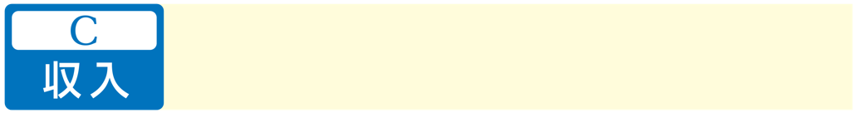

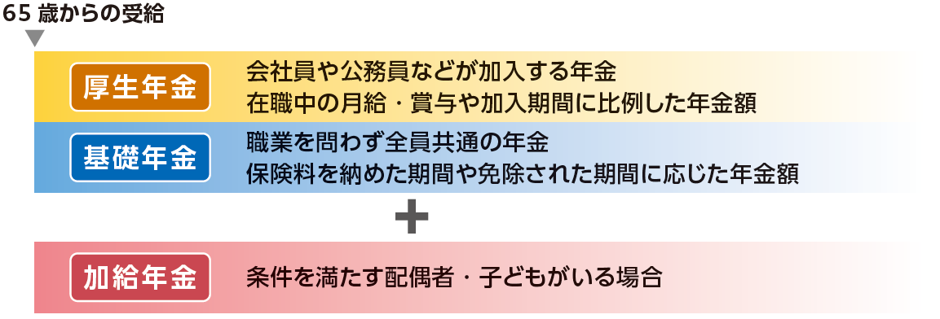

公 的 年 金
1
老齢年金の仕組み
PDF対応ページ
冊子対応ページ
10ページ

Slide 2
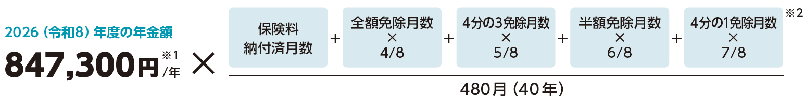
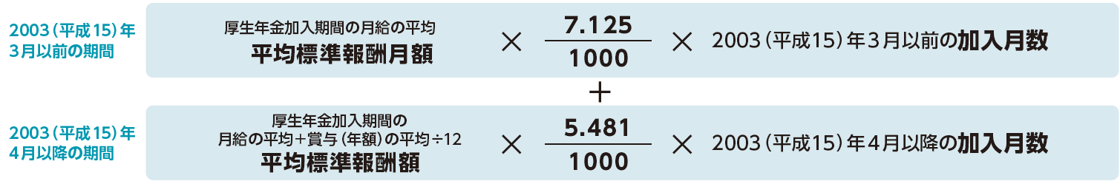
公 的 年 金
1
老齢年金の仕組み
■老齢基礎年金の計算方法（1941（昭和16）年4 月2 日以降生まれの場合）
※1：70 歳以下の年金額。71 歳以上の場合は、844,900 円。
※2：2：2009（平成21）年 3 月分以前の免除については「全額免除は 2/6」「4 分の３免除は 3/6」「半額免除は 4/6」「4 分の１免除は 5/6」で計算。
■老齢厚生年金（報酬比例部分）の計算方法（1946（昭和21）年4 月2 日以降生まれの場合）
PDF対応ページ
冊子対応ページ
10ページ
Notes:
老齢厚生年金は、総報酬制が導入された2003（平成15）年4月前後で計算が変わります。
＜ご参考＞
・おおよその年金額を知りたいときは、「老齢基礎年金早見表」「老齢厚生年金早見表」をご覧ください。
➡スライド(一括ダウンロード版)21ページ・(分割版)5ページ、冊子11ページ参照
・あなたの年金額を確認したいときは、ねんきん定期便やねんきんネットで確認することもできます。
➡スライド(一括ダウンロード版)22ページ・(分割版)6ページ、冊子11ページ参照

Slide 3
公 的 年 金
1
老齢年金の仕組み
■老齢年金額・加算額（2026（令和8）年度）
年金の種類 |  | 条件など | 年金額
老齢基礎年金 |  | 70歳以下（1956（昭和31）年4月2日以降生まれ） | 847,300円/年
 |  | 71歳以上（1956（昭和31）年4月1日以前生まれ） | 844,900円/年
老齢厚生年金に加算 | 配偶者加給年金 | 生計を維持されている 65 歳未満の配偶者がいる場合に加算。 | 423,700円/年
 | 子どもの加算 （１人目・２人目） | 生計を維持されている 18 歳到達年度の末日までの子どもがいる場合に加算（1 級・2 級の障害状態にある子どもの場合は 20 歳未満）。 | 各243,800円/年
 | 子どもの加算 （３人目以降） |  | 各81,300円/年
PDF対応ページ
冊子対応ページ
10ページ

Slide 4
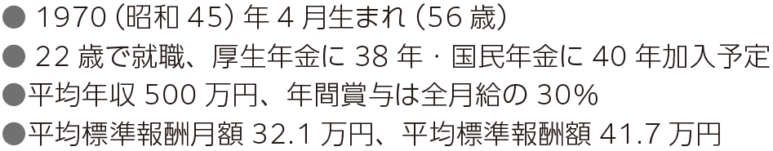
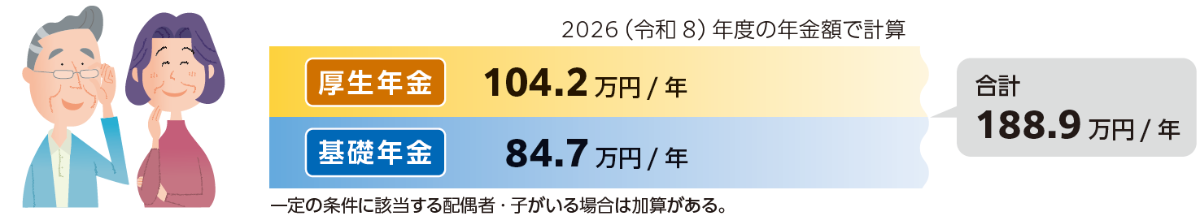
公 的 年 金
PDF対応ページ
＜生命保険文化センター「ねんきんガイド」(2026 年 6 月改訂版)をもとに作成＞
冊子対応ページ
11ページ

Slide 5
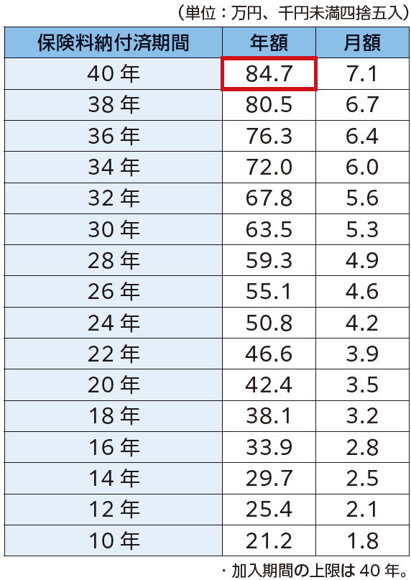
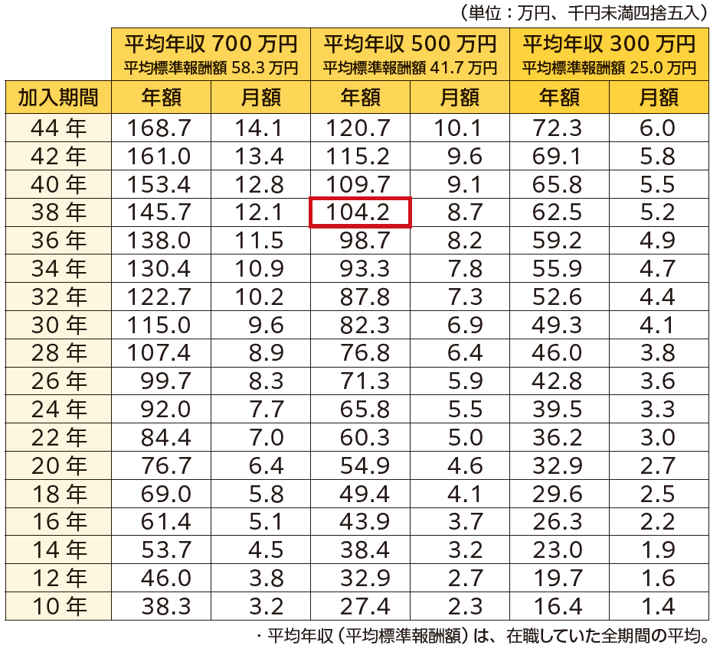
公 的 年 金
■老齢基礎年金早見表 2026(令和8)年度
■老齢厚生年金早見表
PDF対応ページ
冊子対応ページ
＜生命保険文化センター「ねんきんガイド」 (2026 年 6 月改訂版)をもとに作成＞
11ページ
Notes:
事例：会社員・田中さんの老齢年金（スライド前ページ）で考えると、
国民年金に40年加入なので、老齢基礎年金は84.7万円／年、
厚生年金に38年加入・平均年収500万円なので、老齢厚生年金は104.2万円／年となります。

Slide 6
公 的 年 金
２
将来受け取る年金額の確認方法
■ねんきん定期便
国民年金・厚生年金の加入者（被保険者）のもとに年１回、誕生月（１日生まれの人は前月）
に届きます。ねんきん定期便では、年金見込額やこれまでの保険料納付額、保険料の未納期間
を除いた年金加入期間、直近１年間の月別の保険料納付状況などを確認できます。
■ねんきんネット（ユーザー ID の取得、またはマイナポータルからの連携が必要）
年金加入記録や加入実績に応じた年金見込額などを、24 時間いつでも確認できます。
■公的年金シミュレーター
利用登録や ID・パスワードは不要で、「ねんきん定期便」の二次元コードを読み取り、
生年月日を入力するだけで簡単に試算できます。将来の働き方や暮らし方を入力してみること
で様々なシミュレーションが可能で、繰上げ・繰下げ受給をした場合の年金額も試算できます。
PDF対応ページ
冊子対応ページ
11ページ

Slide 7

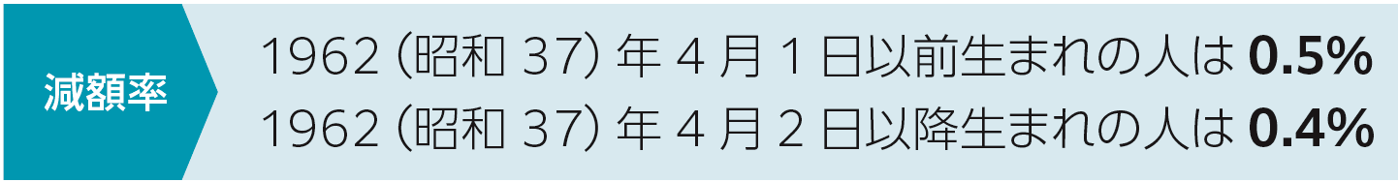
公 的 年 金
３
老齢年金の繰上げ・繰下げ受給
■繰上げ
・「繰り上げた月数× 0.4％（または0.5％）」で年金額が減額され、その減額率が一生涯続く。
・繰上げ受給の請求後は、変更や撤回はできない。
・老齢基礎年金と老齢厚生年金は、同時に繰上げ請求をする必要がある。
■繰下げ
・「繰り下げた月数× 0.7%」で年金額が増額され、その増額率が一生涯続く。
・繰下げ受給の請求後は、変更や撤回はできない。
・老齢基礎年金と老齢厚生年金は、同時に繰り下げることも、どちらか一方のみを繰り下げることも
できる。
PDF対応ページ
冊子対応ページ
12ページ
Notes:
老齢年金は原則65 歳から受け取れますが、
早く受け取りたい人は60 歳から65 歳になるまでの間に１カ月単位で繰り上げることができます。
一方で遅らせてもよい人は66 歳から75 歳になるまでの間に1カ月単位で繰り下げることができます。

Slide 8

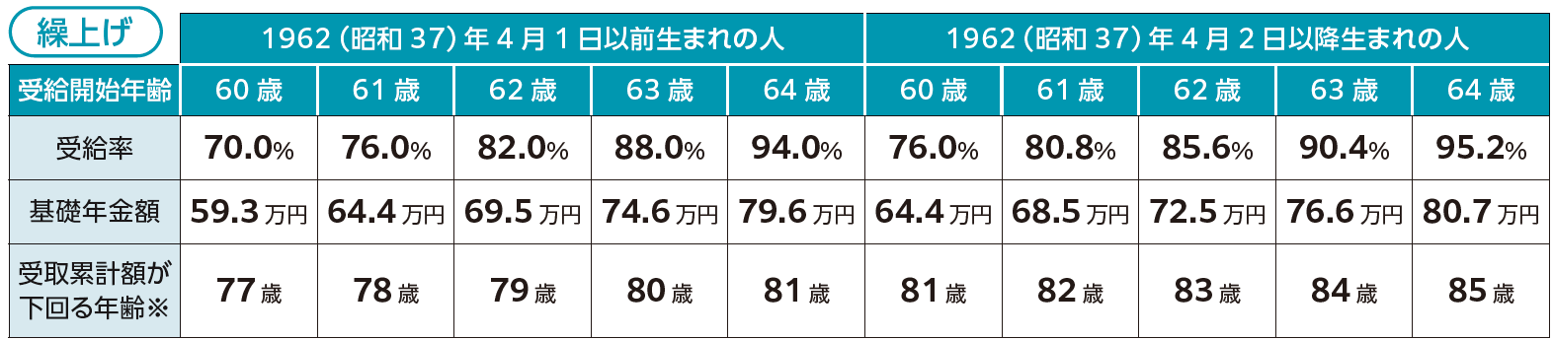
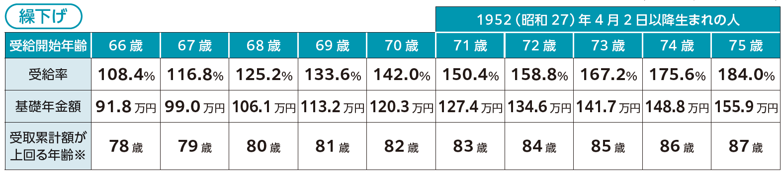
公 的 年 金
老齢基礎年金の繰上げ・繰下げ早見表
(年金額は千円未満四捨五入）
PDF対応ページ
※65 歳から老齢基礎年金847,300 円( 満額) を受給開始した場合と比較。
冊子対応ページ
12ページ

Slide 9
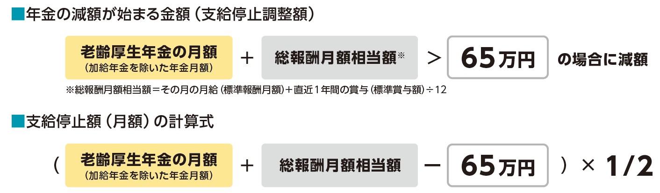
公 的 年 金
４
在職老齢年金 ～働きながら受け取る老齢厚生年金～
60 歳以降に老齢厚生年金を受け取りながら働く場合、
「老齢厚生年金の月額」と「月給・賞与（直近1年間の賞与の1/12）」の合計額が
65 万円（支給停止調整額）を超えると、年金が減額されます。
老齢基礎年金は減額されず、全額受け取れます。
PDF対応ページ
冊子対応ページ
13ページ

Slide 10

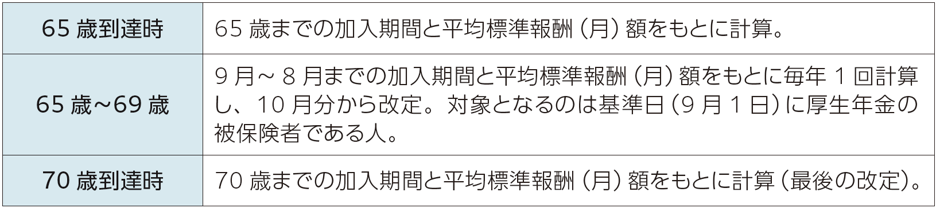
公 的 年 金
在職老齢年金の支給停止額は、月額・賞与の変動で変わる
在職老齢年金の支給停止額は、総報酬月額が変動すると再計算されます。
月給 ( 標準報酬月額 ) や直近 1 年間の賞与の額 ( 標準賞与額 ) が変わる場合は、
その月から支給停止される金額も変わります。
■年金を受給しながら納めた厚生年金保険料が年金額に反映される時期
PDF対応ページ
冊子対応ページ
13ページ

Slide 11


公 的 年 金
公的年金の受取額（年額）と平均余命から、受取総額を計算してみましょう！
①厚生年金 | 年額 万円
②基礎年金 | 年額 万円
現在の年齢 | 歳
③平均余命 | 年
（①＋②）×③ ➡
PDF対応ページ
冊子対応ページ
13ページ
Notes:
60歳以上の人の平均余命は、スライド11ページ・冊子(一括ダウンロード版)７ページで確認できますが、60歳未満の人の平均余命は簡易生命表で確認してみましょう。
＜ご参考＞厚生労働省「簡易生命表」
https://www.mhlw.go.jp/toukei/saikin/hw/seimei/list54-57-02.html

